Slide 1
Buddhismus v ČR
Zdeňka Pitrunová

Slide 2
Motto:
„Osobně si myslím, že ten buddhismus na Západě získá novou formu. Mám z toho radost, že je to tak, protože to svědčí o tom, že tady ten buddhismus nemůže existovat, kdyby to bylo jenom meditační. Stejně jak na té Srí Lance, v Thajsku musí být i ti laici, kteří to praktikují, jak to praktikují a já se na to dneska už vůbec nedívám skrz prsty.“
Vašek, 39 let, psycholog, kouč, lektor, manžel, otec, théravádový buddhista, 20 let meditační praxe, „dočasný“ mnich na Srí Lance

Slide 3
Buddhismus: flexibilní tradice
„Flexibilní tradice, která vykazuje velkou míru ochoty k adaptaci, tradici otevřenou novým formám, obsahům a strukturám převažujícím v kultuře nového prostředí.“
Martin Baumann
, M. 1994, „The transplantation of Buddhism to Germany: Processive modes and strategies of adaptation“ In: Method&Theory in the Study of Religion, 6, s. 36.
Co to vlastně znamená?

Slide 4
Globální buddhismus?
Buddhismus se v jeho různých podobách adaptuje v euroamerickém prostředí a řada badatelů hovoří o konstituování specificky evropského, západního či globálního buddhismu.
Není to moc široký, prázdný pojem?
A můžeme o „globálním“, „západním“ buddhismu uvažovat jako o nějaké „tradici“?
Pojetí tradice, které ji vymezuje vůči módě požadavkem, aby byla záležitostí minimálně tří generací.
(Shils, E. 1981. Tradition. Chicago: The University Press, 269.)

Slide 5
Proměny „tradice“
Z teoretického hlediska je pro konstrukci svébytné náboženské (ale i jiné) tradice významná úspěšná náboženská socializace v rodině.
Jak bude vypadat buddhistická praxe u druhé generace v rodinách etnických buddhistů a v rodinách buddhistických konvertitů?

Slide 6
Buddhismus: v kontextu detradicionalizované religiozity
Praktiky a představy vycházející z různých tradic využívají aktéři v holistickém milieu jako „zdroje bez autorského práva“, z nichž je možné volně vytvářet různé komodity.
Vytváří si tak osobní systém vysvětlení světa (náboženství à la carte) na základě vlastního výběru jeho prvků z různých nabízených zdrojů a jejich poskládání do nového souboru, odpovídajícího jejich zájmům a potřebám - bricolage.

Slide 7
Vietnamská „tradiční“ bricolage?
„Náboženství ve Vietnamu od sebe nejsou tak striktně oddělena, jak nás tomu navykla evropská tradice, naopak navzájem se mnohdy prolínají. Kromě tří základních a nejdříve zavedených duchovních systémů, které formovaly vietnamskou kulturu – konfucianismu, taoismu a mahájánového buddhismu –, ovlivnily Vietnam v posledních staletích i náboženské proudy jako hinduismus, islám, křesťanství a théravádový buddhismus. Mezi prostými občany byl vždy nejpopulárnější buddhismus, ale zároveň téměř všichni lidé, bez ohledu na sociální postavení, v praxi uctívají své zemřelé příbuzné – vyznávají tzv. kult předků.“
      Identity v konfrontaci

Slide 8
Vientamská „moderní“ bricolage?
„Díky tradici mnoha náboženství na území přijímají Vietnamci do svých kulturních tradic nové prvky – například i lidé, kteří nejsou křesťané, začínají v Evropě slavit Vánoce a jiné svátky.“

Slide 9
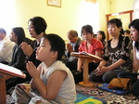
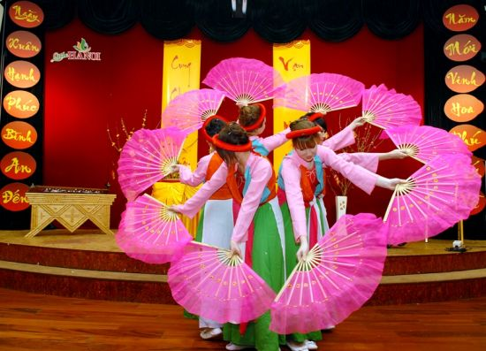
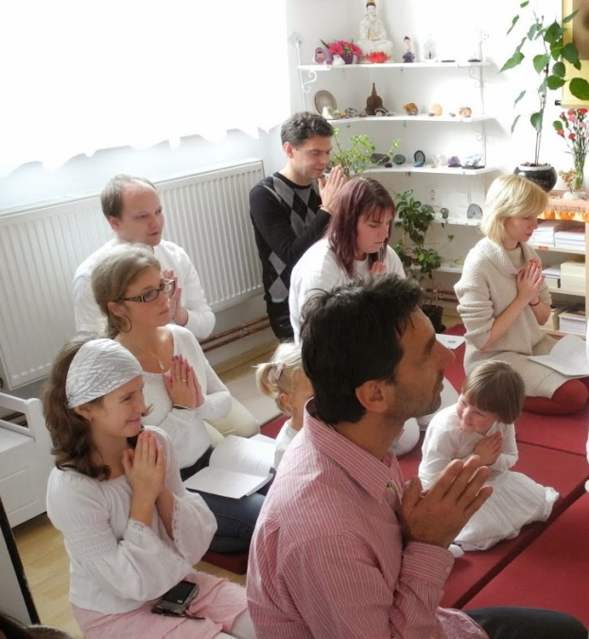
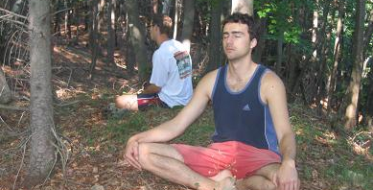
Etničtí a čeští buddhisté
Tradiční a moderní/“západní“
buddhismus

Slide 10
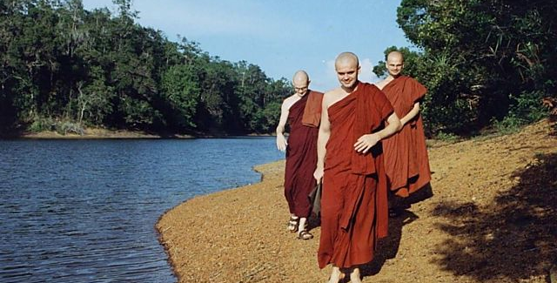
Čeští mniši školy Ayu Kusala na Šrí Lance
… racionální typ… (ad Lužný: Podoby…)

Slide 11
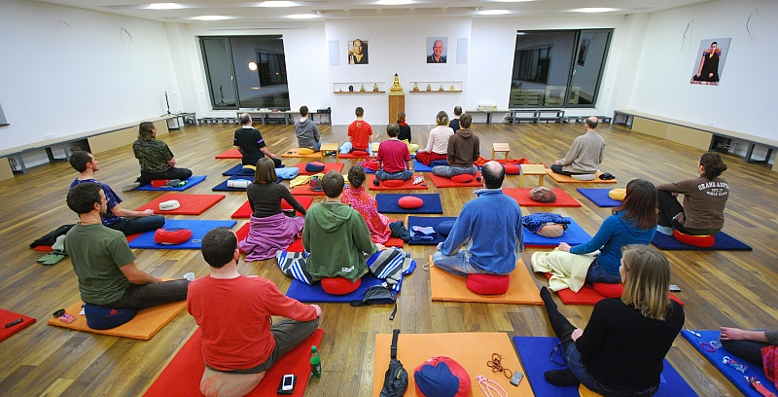
Buddhismus Diamantové cesty
…ezoterický typ…

Slide 12
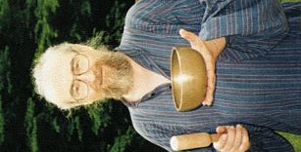
Vlastimil Marek
… romantický typ …?

Slide 13
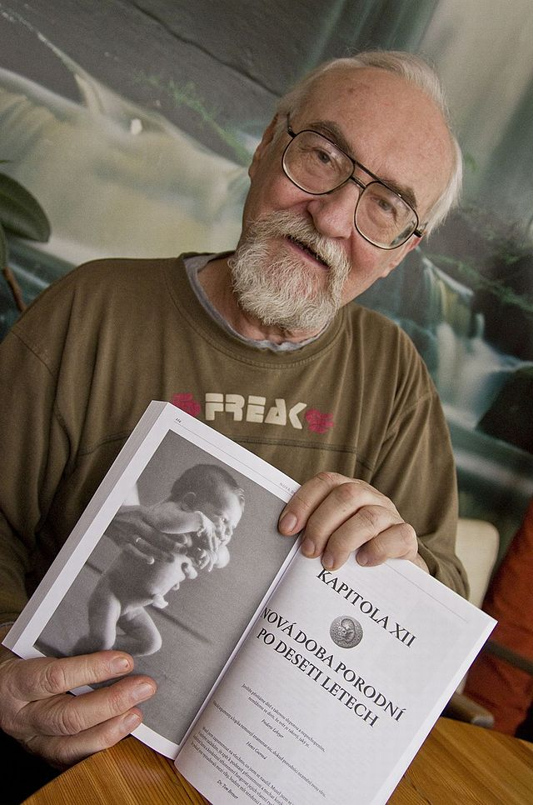
Vlastimil Marek
(* 23. srpna 1946) je hudebník (alternativní) – kapely Extempore, Elektrobus, Amalgam, MCH Band, buddhista (zenový), publicista, lektor, spisovatel a duchovní učitel. Pořádá semináře a kurzy meditace, šamanského zpěvu a hry na tibetské mísy.

Slide 14
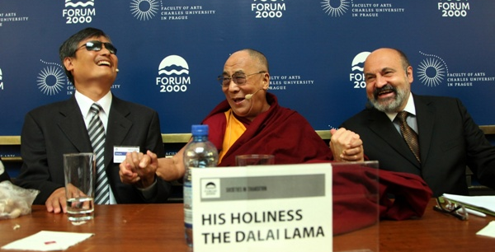
…angažovaný buddhista…
„Fórum 2000: Setkání osobností, které spojuje pocit znepokojení z dalšího vývoje světové civilizace a pocit globální zodpovědnosti.“ D. Lužný

Slide 15
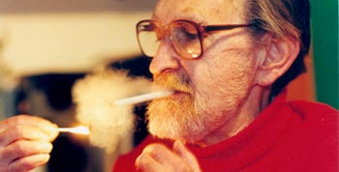
Egon Bondy

Slide 16
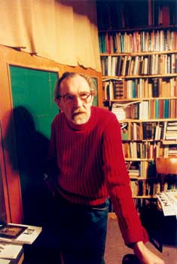
…První vznešená pravda, jež konstatuje absolutní universálnost utrpení (vše je v podstatě utrpení alespoň v zárodku, nic a nikdo není z utrpení vyňat), vedla v 19. století řadu Evropanů k tomu, že pojímali buddhismus jako učení nejhlubšího pesimismu. Hodně se o to zasloužil Arthur Schopenhauer, který byl první z evropských filosofů, jenž ve svém díle bohatě využil buddhistické myšlenkové impulsy. (V navázání na něj pak Richard Wagner, zvláště ve svých libretech o Tristanovi a Parsifalovi.) Ale pravdou je vlastně pravý opak a asijští buddhisté ani nechápou, jak jsme mohli u nás k podobnému omylu dojít. Buddhisté sami chápou své učení jako životodárný optimismus. Rozumějí mu tak, že zbavuje klamných subjektivních nadějí a iluzí, že je možno definitivně se zbavit utrpení běžnými životními praktikami a že tak vyvádí člověka z bludného kruhu nic nepomáhajícího snažení a usilování a otevírá mu poznání, že problém je řešitelný v jiné rovině tam pak ale je řešitelný pro každého a konec konců dříve či později i pro všechny. V tom je ontologický optimismus buddhismu, který jako každé optimisticky zaměřené učení otevírá i cestu k cílesměrné lidské aktivitě. Ale tím se dostáváme k dalším vznešeným pravdám. [ ...]
      Buddha

Slide 17
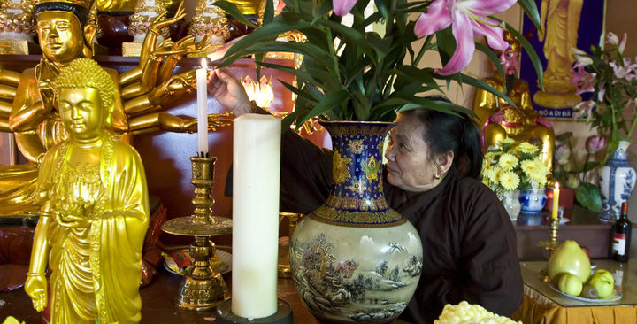
Vietnamští buddhisté
Buddhistická svatyně v areálu tržnice Sapa.

Slide 18
Popularita buddhismu
na rozdíl od jiných náboženství (především islám, různá nová náboženská uskupení či tradiční katolictví) v médiích potažmo ve společnosti absentuje protibuddhistický diskurzu
zformoval se manifestní probuddhistický diskurz jenž produkuje výpovědi o buddhismu: moderním náboženství, které je v souladu s liberálními demokratickými hodnotami.
Kladen do kontrastu s ostatními náboženstvími a vyzdvihován pro svou jinakost (viz dále).

Slide 19
Obrazy buddhismu:
„vox populi“
… A pokud si chteji postavit budhisticky kram... krome toho na pozemku, ktery si koupili... tak sakra, at si ho klidne postavi. Budhismus je asi tak 100x pozitivnejsi a mirumilovnejsi vira, nez krestanstvi, islam a judaismus dohromady... a rozhodne by to Prahu kulturne obohatilo.
Pro chytráky zde diskutující - budhismus je filosofie, nikoliv náboženstvi. Ale to by jste vedeli, kdyby jste o tom něco aspoň tušili.
Re: na co potřebuje filosofie chrám?
8.3.2011 08:30
Tak pracovitý a pilný národ jako Vietnamci si jistě zaslouží aby měl možnost vyznávat své náboženské přesvědčení v důstojném prostředí, narozdíl od zákeřných a na společnosti jen parazitujících vyznavačů islámu.Ti ať se obrátí na Aláha ten jim helfne.
Diskuse k textu: V pražské Libuši má vyrůst buddhistický chrám.

Slide 20
Obraz buddhismu v médiích
„Na celém světě inklinuje k buddhismu, který je považován za mírumilovné a v podstatě ateistické náboženství, několik stovek miliónů lidí. Přestoupila k němu i řada známých osobností, například herec Richard Gere.“ Marianne

Slide 21
Počty
V ČR působí více než 30 buddhistických skupin (meditačních center je mnohem více).
Zastoupena je:
Theraváda (skupiny Bódhi, Sati atd.)
Tibetský buddhismus (BDC, Shambhala, dzogčhen).
Zen (Sótó, Kwam um).
Buddhismus Diamantové cesty
Hlásí se: 3 484 , Z toho je mužů: 2070
Z toho 198 dětí od 1-14 let
Buddhismus „obecně“
2 617
Mužů: 1 558
Dětí 1 – 14 let: 149 (1 - 14 let) „narození do buddhismu“ – již to nejsou konvertité, zapsali je tak rodiče, tedy 2. generace?
15 – 19 let: 181
20 – 30 let: 635
30 – 40 let. : 677 – vychovávají děti
40 – 49 let: 569 „sametový buddhisti“ – vychovávají děti
50 – 59 let: 239
60 – 69 let: 88
70 – 79 let: 21
80 – více let: 3
(Data: Český statistický úřad)

Slide 22
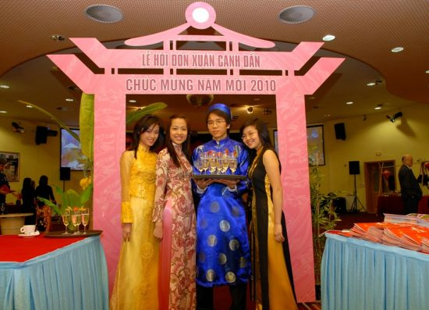
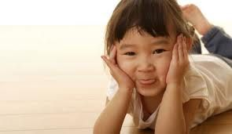
„Etničtí“ buddhisté
Etničtí buddhisté
Vietnamci : 46 - 70 tis. (většina ilegálně)
Rovnoměrné rozptýlení, větší hustota v příhraničních oblastech s Německem
Praha (12 000)
Libuš (lokalita Sapa)

Slide 23
Religiozita Vietnamců
Náboženství Vietnamu bylo vystaveno mnohým vlivům:
mahajánový buddhismus (Čína),
konfucianismus (Čína),
taoismus (Čína),
další praktiky a představy.
Od poloviny 19. století kolonizovali Indočínu kolonizovat Francouzi.
Misie: 10 % křesťanů
Boj Vietnamců za nezávislost trvala od roku 1946 až do roku 1954, a přestože měla Francie americkou podporu, byla nucena kapitulovat.
.

Slide 24
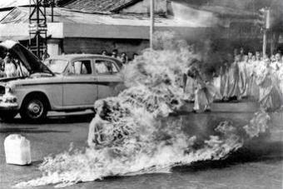
Tam Thich Yuang Duc
Živá pochodeń, Saigon, protest proti potlačování buddhismu katolickým diktátorem s Ngo Dinh Diem
Sebevražda jako protest, inspirace pro Jana Palacha a další (ad Werner atd.)

Slide 25
Vietnamská válka
Dohoda v Ženevě 1964 na rozdělení podél 17. rovnoběžky.
Demarkační linie - hranicí, kterou mohli směrem na jih překročit všichni, kdo chtěli zůstat s Francouzi. Saigon v čele s Ngo Dinh Diem.
V severním Vietnamu začali své pozice budovat komunisté. Hanoi.
Nebyly vyhlášeny volby (protože se prezident jižního Vietnamu obával vítězství komunistů).
Místo sjednocení válka.
Mocenský zájem velmocí!!!!
USA strach z komunismu v Indočíně, a proto podporovaly jižní Vietnam.
Severní Vietnam, který chtěl obě země spojit pod vládou komunistů, byl zas podporován Čínou a Sovětským svazem.

Slide 26
Vietnamská válka (1964 – 1973)
živé, diskutované téma
systematické masivní bombardování (na Vietnam spadlo více bomb než na celý svět během druhé světové války)
použití chemických zbraní (herbicid Agent Orange), trvalé následky na zdraví, psychiku, životní prostředí
zemřelo téměř 60 tisíc amerických vojáků, přes 200 tisíc vietnamských vojáků a 4 miliony vietnamských civilistů
Ke stažení americké armády přispěl i do té doby nevídaný odpor americké a světové veřejnosti.
KONTRAKULTURA
Hledání nových cest – i zájem o buddhismus
1. vlna migrace do ČSSR

Slide 27
Migrace do ČR
do roku 1989 studenti VŠ, učni
po roce 1989 ekonomická migrace
největší vlna migrace 2004 – 2007

Slide 28
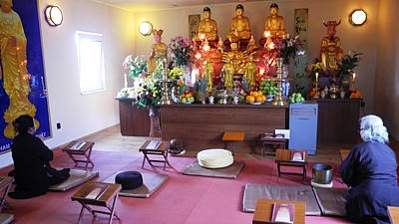
Vietnamci: etničtí buddhisté
„90 % Vietnamců má tendence k buddhismu. A tady je to místo, kde mohou Vietnamci chodit, modlit se a přát si, aby byl život lepší a šťastnější.“
Tran Quang Hung
provozní
ředitel tržnice Sapa

Slide 29
Ethos
„Děti pomáhají rodičům a rodiče jim vydělávají na vzdělávání. To je morální princip naší rodiny.“
„ …úskalím harmonického života zde pro ně bývá například lpění na tradičním fungování rodiny a na kolektivnějším soužití i řešení problémů, které je v českých podmínkách leckdy těžce realizovatelné.“
Identity…

Slide 30
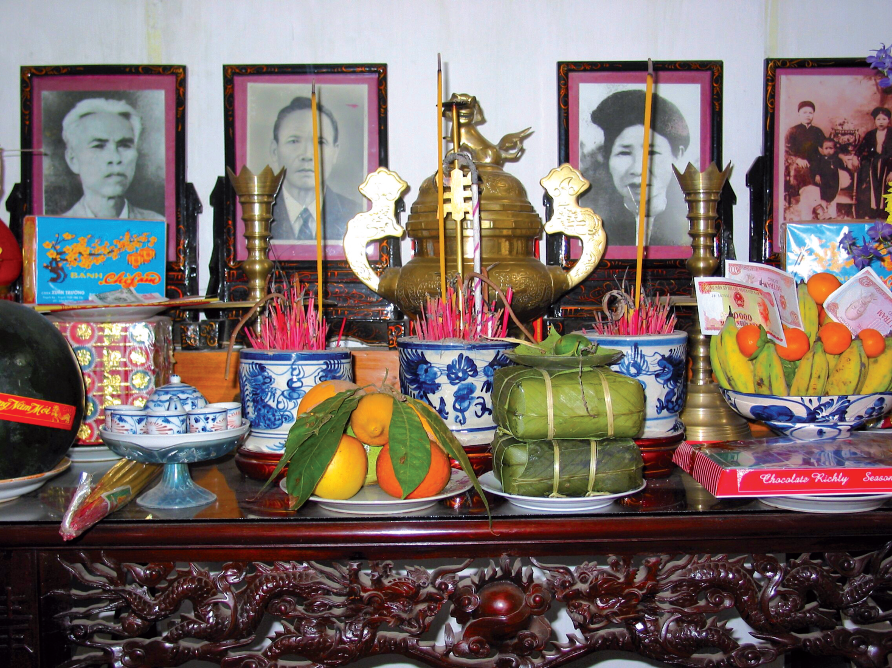
Rodinný oltář zasvěcený rodinným předkům

Slide 31
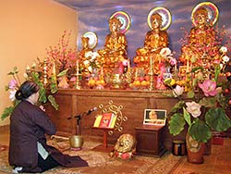
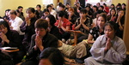
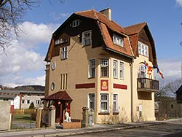
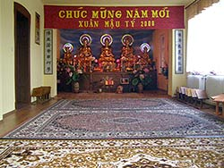
Vietnamský buddhistický chrám ve Varnsdorfu
Do roku 2008 jezdili do Drážďan.
Nyní do Vansdorfu na buddhistické svátky (pravidelně 1. a 15. den lunárního kalendáře).
„Paní Lien a všichni, kteří se na zřízení svatyně podíleli, si nakonec svým dílem získávají zásluhy, které se v příštím životě každého buddhisty jistě zúročí.“ z www. Klubu Hanoi

Slide 32
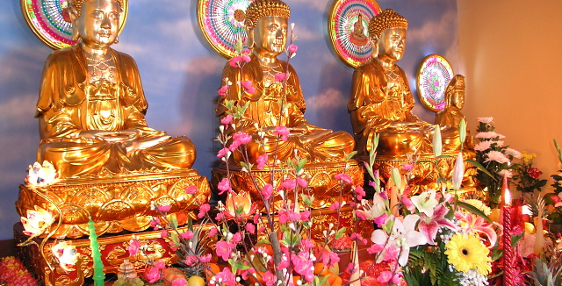

Slide 33
Svátek Vu Lan
„Od rána píší mniši ručně příchozím jejich přání zemřelým na ozdobný hedvábný papír, který se během modlitby přečte, požehná a později se jeho spálením přání dostávají k našim blízkým. Po příchodu mnichů a přivítání hostů přichází první modlení, během kterého se požehná nepřeberné množství připravených pokrmů a ovoce připraveného pro zesnulé a které je zároveň naším přáním, aby se zemřelí předkové dostali do nebe a mohli se v rámci převtělení stát opět člověkem. Je také naším poděkováním rodičům za to, že jsme tady, že jsme se mohli narodit, že žijeme a že se o nás dobře starali.“
.

Slide 34
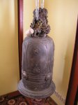
Svátek Vu Lan
Slavnostní dopoledne každý z příznivců buddhismu ukončil úderem na velký zvon a poté se odebrali k připravenému občerstvení.
Během druhého modlení se čtou z knížek modlitby a oslavné básně psané mnichy a probíhá přímluva mnichů zakončená lidovými zpěvy a hraním na hudební nástroje. To vše v duchu, jak by se měly děti chovat ke svým rodičům a svým předchůdcům. Letošní slavnostní obřad prováděl starší mnich Thích Thanh Loi, který společně s místním mnichem Thích Thanh Phúc dekoroval na závěr všechny přítomné barevnými růžemi, červenou pokud oba rodiče ještě žijí, žlutou - pokud žije pouze jeden z rodičů a do třetice bílou, to pokud už rodiče nežijí.

Slide 35
Vox populí z Varnsdorfu…
„Shodou okolností žiju ve městě, v němž byla nedávno otevřena (údajně) první buddhistická pagoda v Čechách. Vlastně jde o obyčejný dům, stojící 100 metrů od hranic s Německem. Průčelí pagody je ozdobeno znakem či erbem, v jehož středu je vyvedena červená levotočivá svastika.
Je docela legrační sledovat kolemjdoucí nákupní turisty ze SRN, ale i místní občany, kteří nejsou s historií a významem tohoto symbolu obeznámeni, jak na ten "háknkrajc" vyjeveně hledí. Kupodivu měl zatím každý dost rozumu na to, aby kolem té věci dělal nějaký humbuk.
Každopádně mohu z očitého svědectví potrdit, že vztah Vietnamců k buddhismu je v mém rodišti kladný a aktivní.“

Slide 36
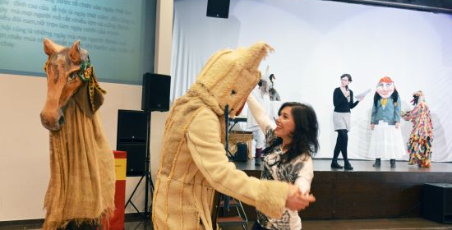
Identita a integrace
Festival asijského lunárního roku a staročeského masopustu v restauraci Dong Do v Praze Libuši.

Slide 37
Chrám jako místo pro udržení identity
V chrámu působí mnich z rodného Vietnamu, jeho přítomnost je nutným předpokladem pro fungování buddhistického chrámu.
"Chtěli jsme vytvořit místo, kde naši lidé mohou poznat svou kultur."
Vu Linh Ngoc, jeden z iniciátorů svatostánku

Slide 38
Na cestě k Čechům…?
"Chceme tento dům postupně přebudovat na opravdový chrám, který se podobá tradiční vietnamské pagodě, ke které patří i zahrada se sochami."
další plány se týkají kurzů buddhismu a jógy, na kterých by se podíleli také čeští vyznavači buddhismu.

Slide 39
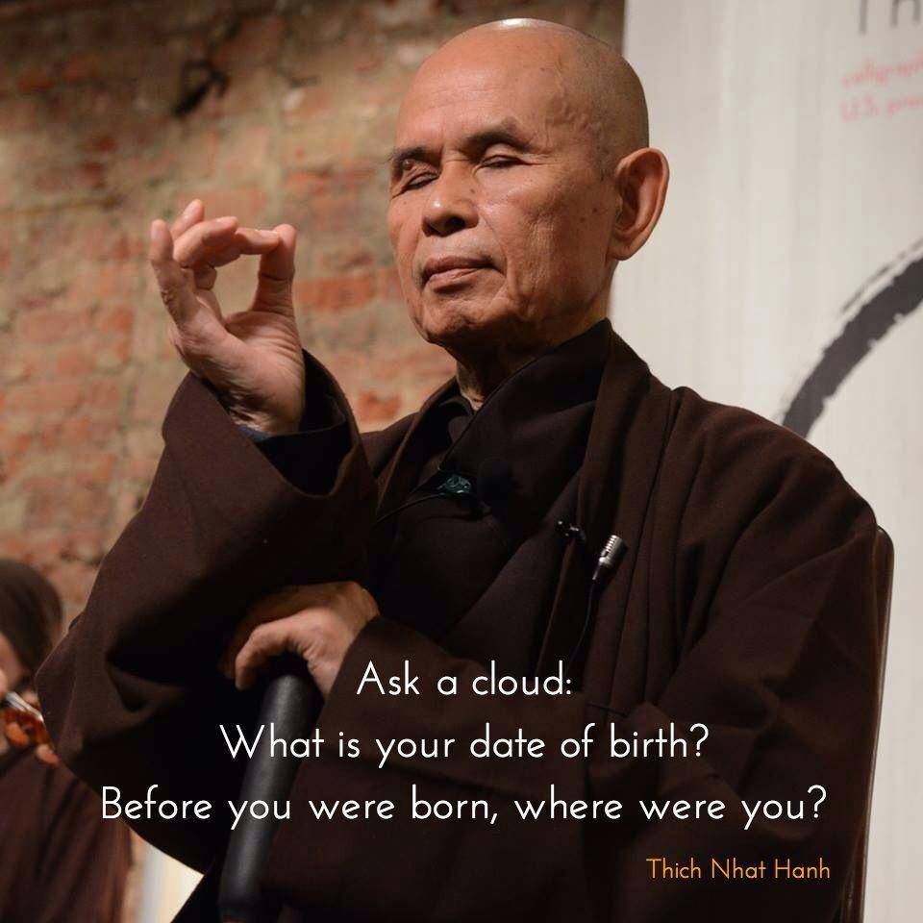
Thich Nhat Hanh
„Co se týká mnicha Thich Nhat Hanh,
je to myslím dobré připomenutí
toho, že každý národ má své
"velké lidi", aby jsme nezůstali
u stereotypu Vietnamců jako
stánkařů,“
http://blog.aktualne.cz/blogy/nguyen-thi-thuy-duong.php?itemid=2602
„globální představitel“

Slide 40
Možné zdroje informací
Fujda, M.- Klocová, E. – Kundt, R. (eds.) Identity v konfrontaci. Multikulturní výchova pro učitele/učitelky SŠ a ZŠ. Brno: Masarykova univerzita 2011
Dostupné na: http://is.muni.cz/el/1421/podzim2013/RLB401/um/02_Obsah_pro_tisk.pdf
Internetové stránky Klubu Hanoi atd.

